Slide 1
Hrvatske katedrale 2

Slide 2
Katedrala Uzvišenja Svetoga Križa - Sisak

Slide 3
Katedrala svete Terezije Avilske - Bjelovar

Slide 4
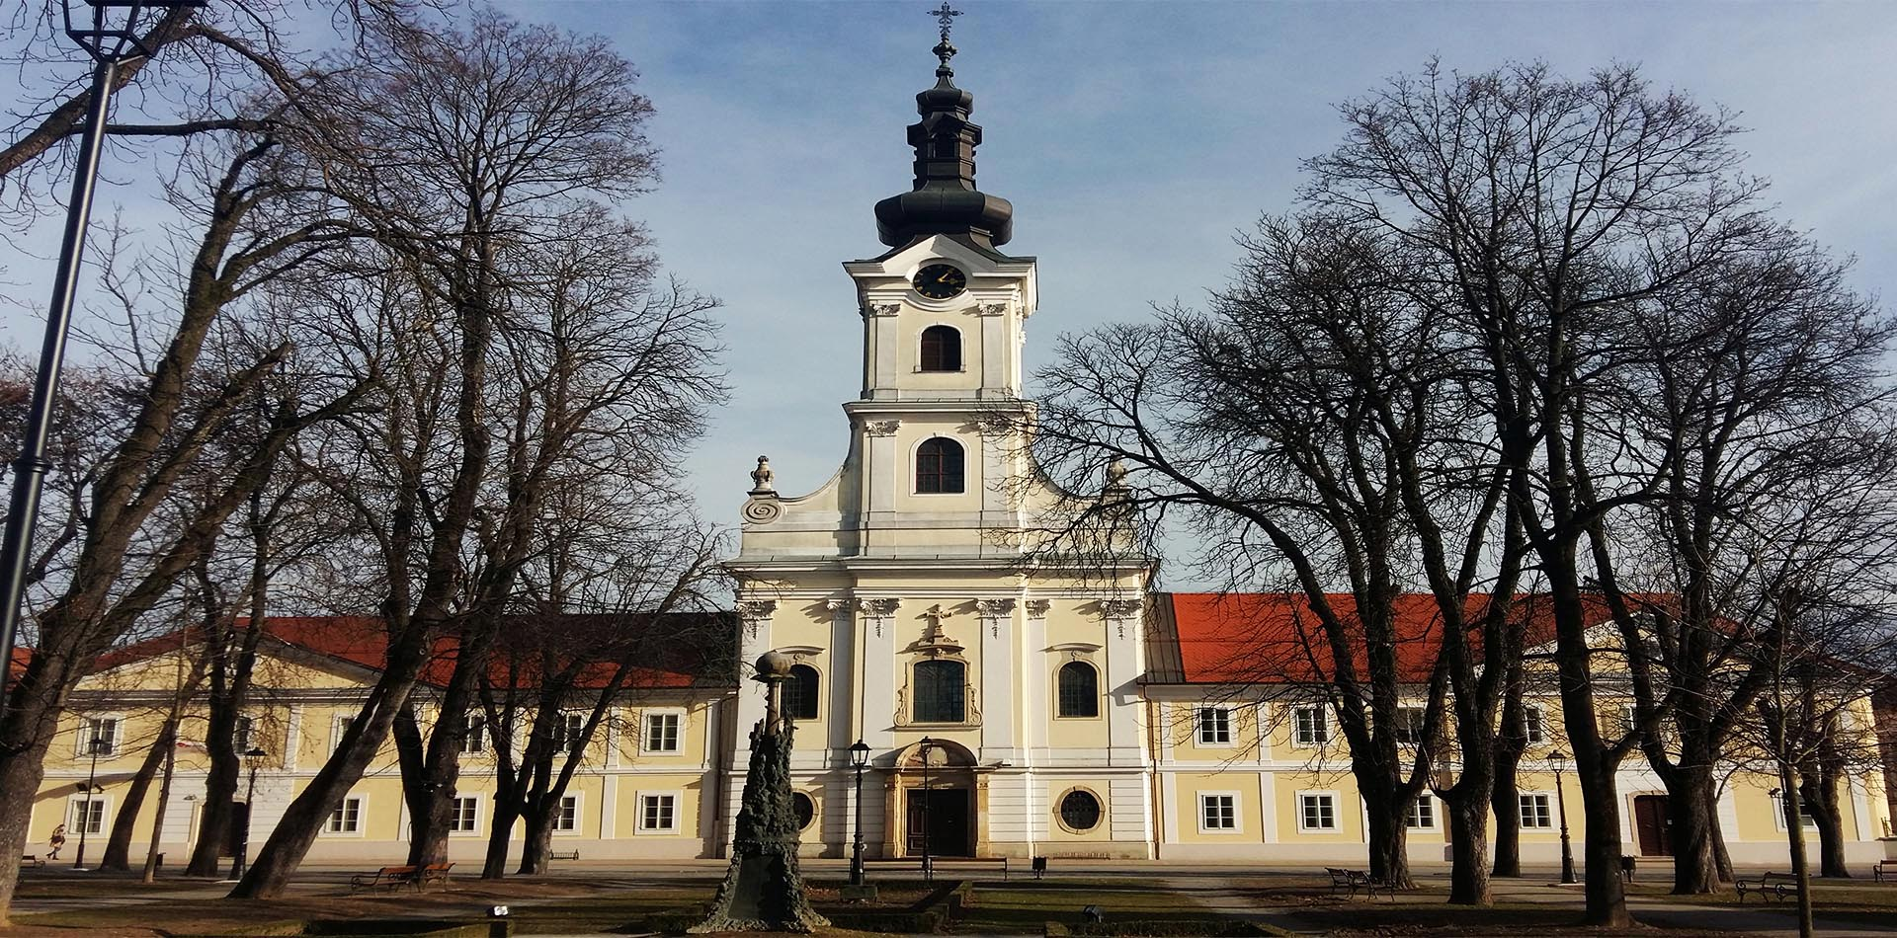

Slide 5
Katedrala Presvetog srca Isusova - Sarajevo

Slide 7
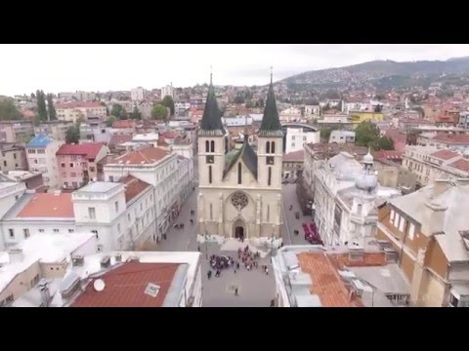

Slide 8
Katedrala Svetog Bonaventure – Banja Luka

Slide 9
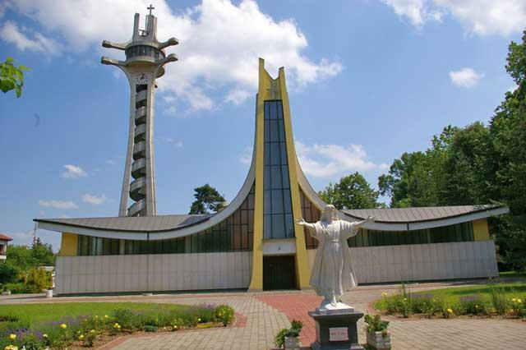

Slide 10
Katedrala Marije Majke Crkve - Mostar

Slide 11
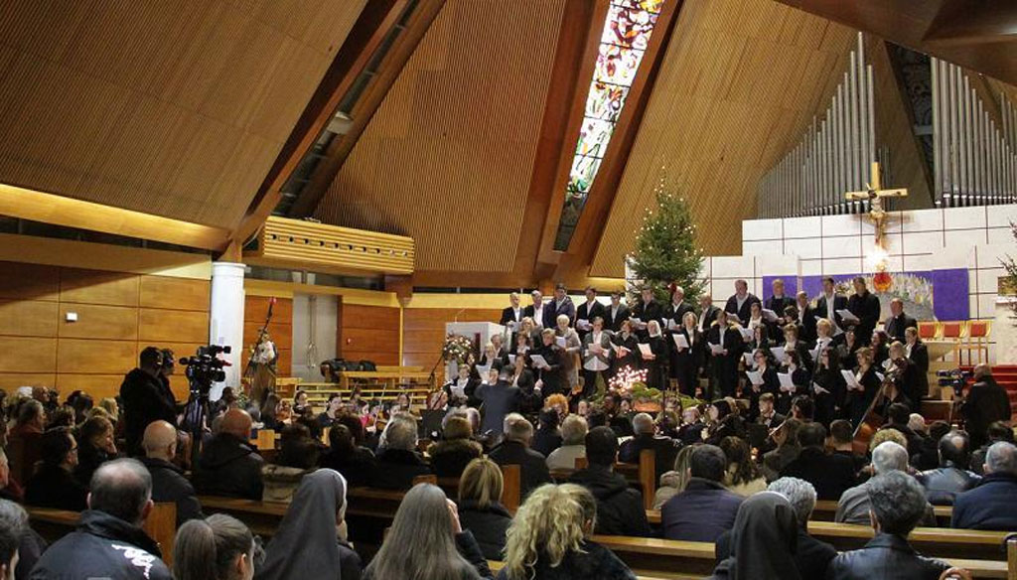

Slide 12
Katedrala Rođenja Blažene Djevice Marije u Trebinju

